Slide 1
人工智能导论
第3章 深度学习

Slide 2
01
深度学习概述
02
深度学习基础理论
03
深度神经网络架构
04
常用深度学习框架
05
深度学习应用领域
06
课后习题

Slide 3
3.1 深度学习概述

Slide 4
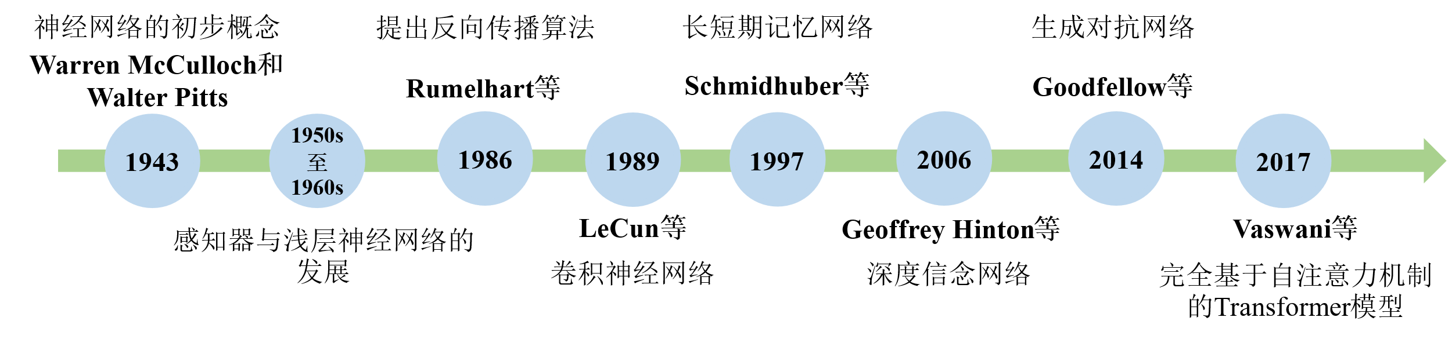
3.1.1 深度学习的发展历程

Slide 5
3.1.2 深度学习与传统机器学习对比
人工智能
（Artificial Intelligence）
让机器像人类一样
可以感知、推理、交流、学习、行动
机器学习
（Machine Learning）
挖掘历史数据之间潜在的联系并用于预测与分类
深度学习
（Deep Learning）
机器学习的一个分支，模仿人类大脑构造设计的神经网络模型，从海量数据中自动提取特征

Slide 6
3.2 深度学习基础理论

Slide 7
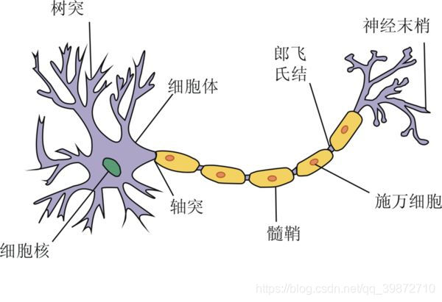
3.2.1 人脑神经系统与人工神经网络
输入层
隐藏层
输出层
01、
人脑神经系统的结构与功能
02、
人工神经网络的基本原理
03、
神经网络的层次结构
神经元是信息处理的基本单元，通过突触传递信息。神经元之间的连接强度（突触权重）具有可塑性，是学习与记忆的基础。
模拟人脑神经元之间的连接关系，通过权重和激活函数实现信息处理。ANN用于建模输入与输出之间的复杂映射关系。
输入层：接收输入数据。隐藏层：提取和变换特征。输出层：生成最终预测结果。

Slide 8
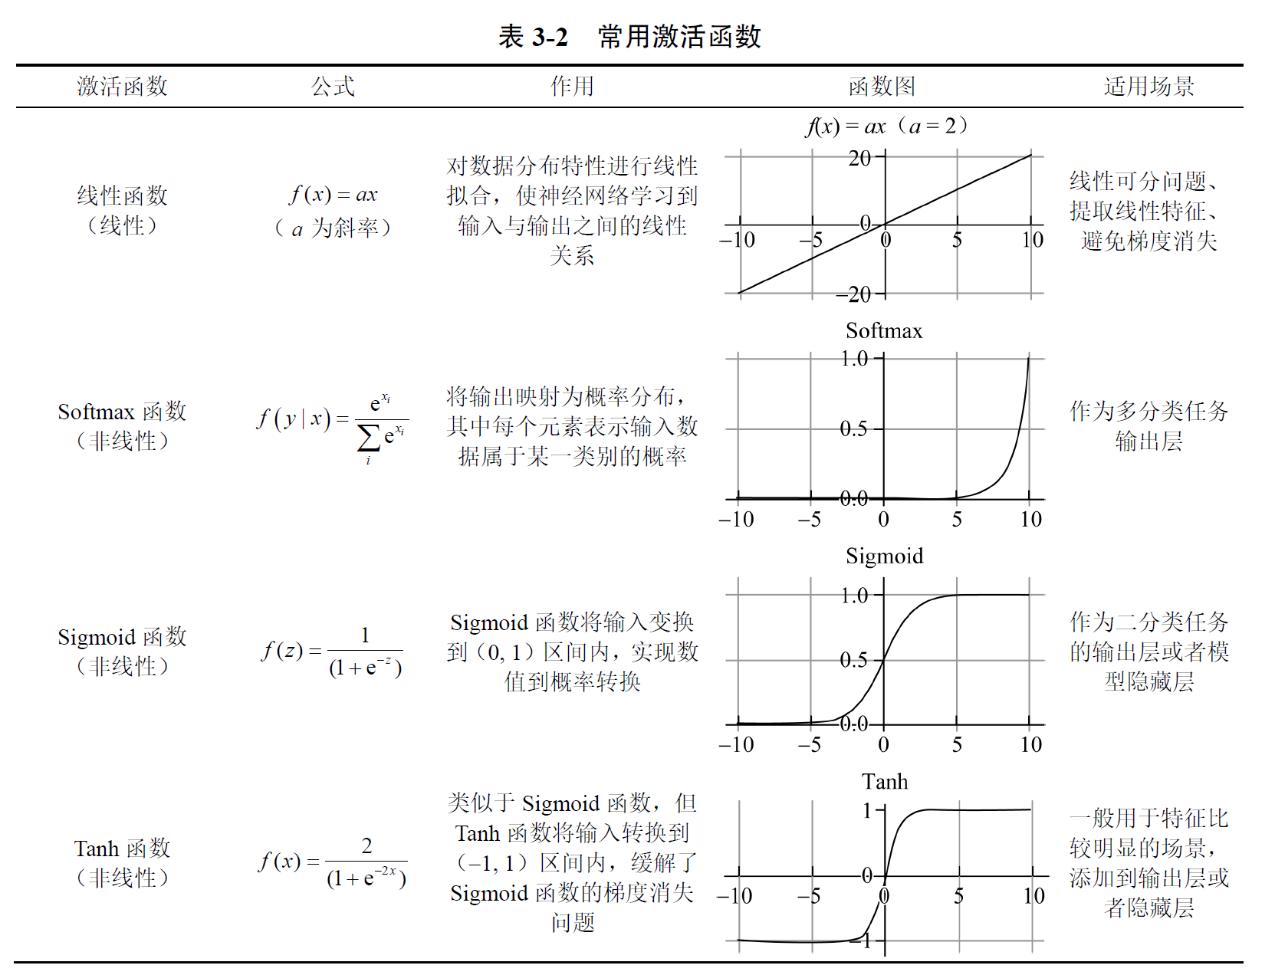
3.2.2 激活函数类型与特性

Slide 9
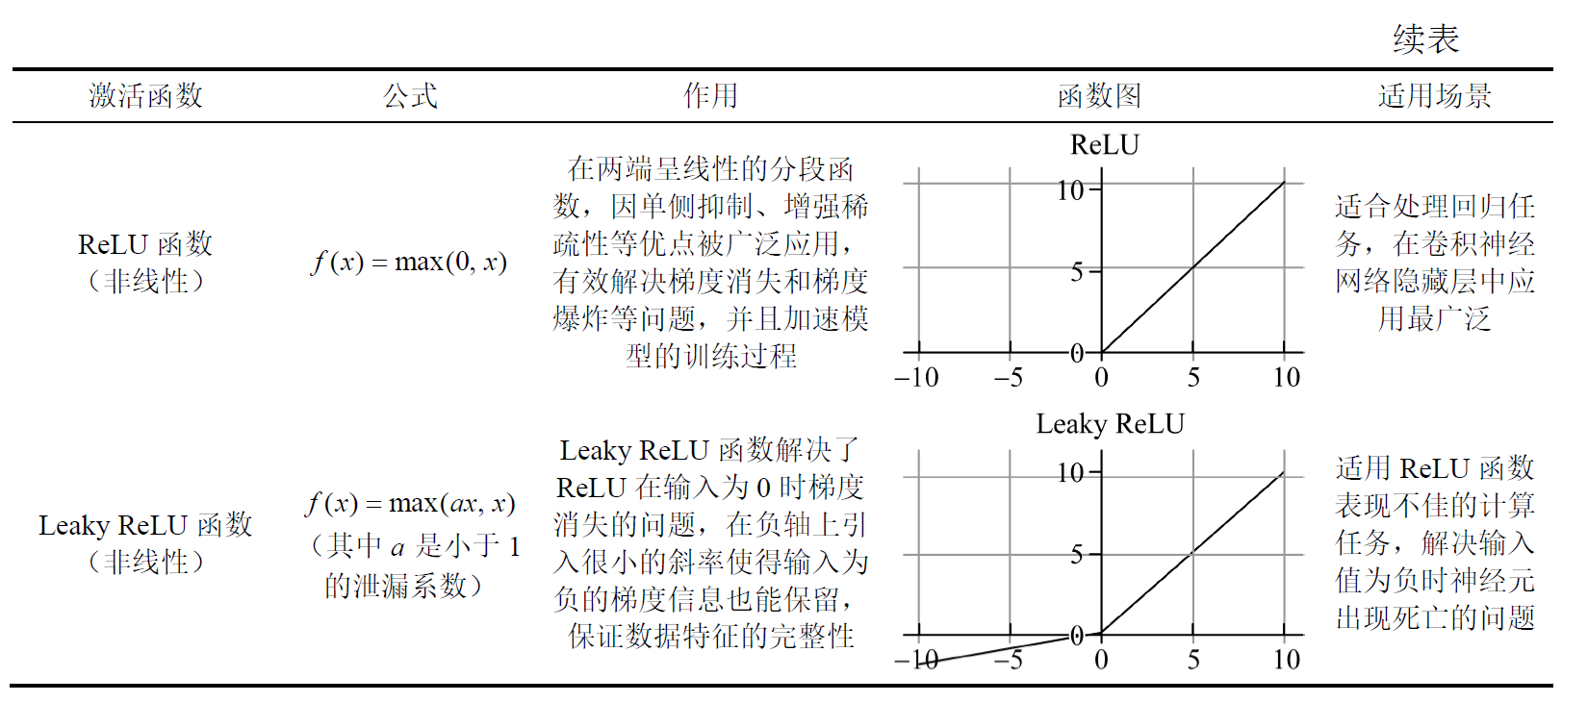
3.2.2 激活函数类型与特性

Slide 10
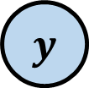
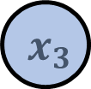
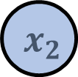
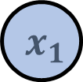
3.2.3 前向与反向传播算法
$$x_{1}$$
前向传播
$$x_{2}$$
$$y$$
反向传播
$$x_{3}$$
输入层
隐藏层
输出层
前向传播
反向传播
输入数据通过网络逐层传递，生成预测结果。计算损失值以评估预测结果与真实标签的差异。
基于链式法则计算损失函数对权重的梯度。更新权重以最小化预测误差。

Slide 11
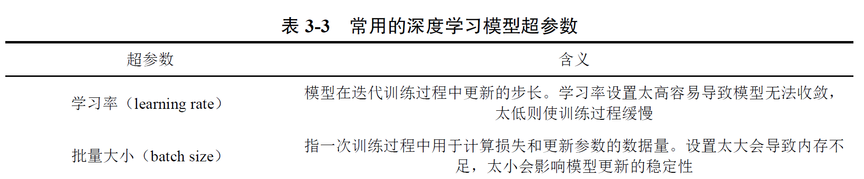
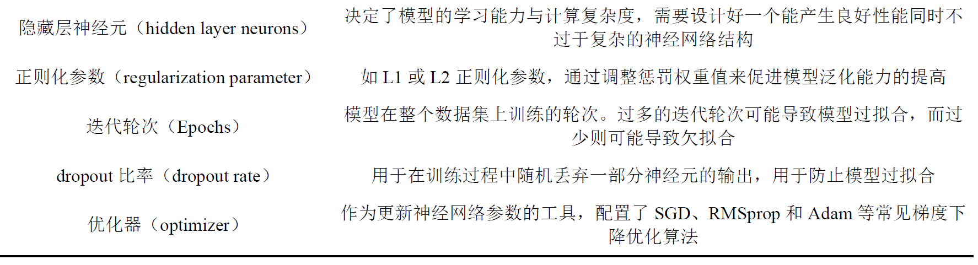
3.2.4 深度学习优化策略

Slide 12
3.3 深度神经网络架构

Slide 13
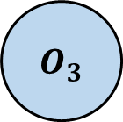
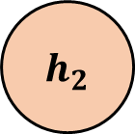
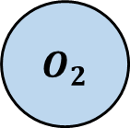
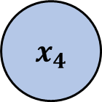
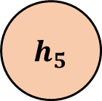
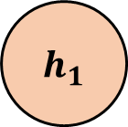
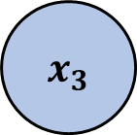
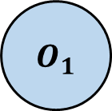
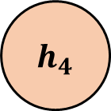
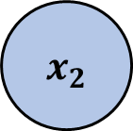
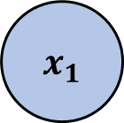

3.3.1 前馈神经网络
输出层
$$O_{1}$$
$$O_{2}$$
$$O_{3}$$
隐藏层
$$h_{1}$$
$$h_{2}$$
$$h_{3}$$
$$h_{4}$$
$$h_{5}$$
输入层
$$x_{1}$$
$$x_{2}$$
$$x_{3}$$
$$x_{4}$$
前馈神经网络，也叫多层感知机（Multilayer Perceptron，MLP），是一类结构简单、应用广泛的人工神经网络，其核心特征是信息传播方式是单向的，即数据特征从输入层经过一个或多个隐藏层传递至输出层，而不形成任何循环或回路

Slide 14
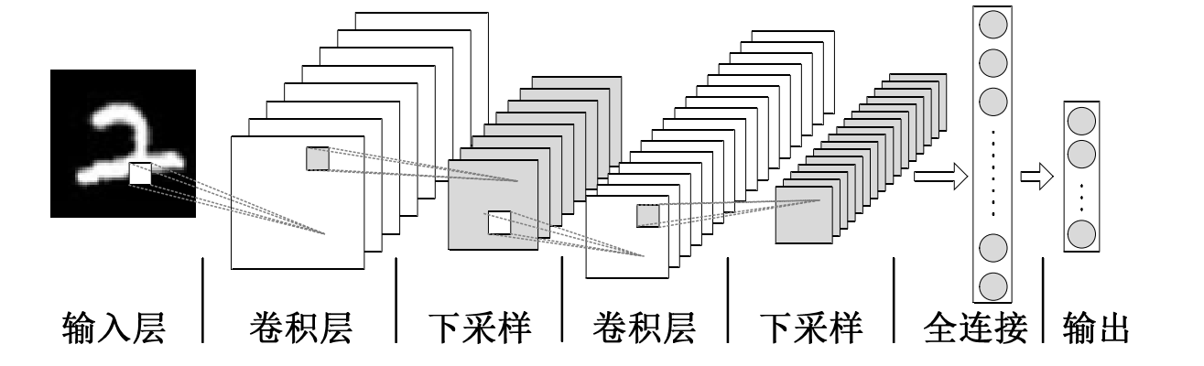
3.3.2 卷积神经网络
01
卷积神经网络（CNN）采用卷积核和其他技术（如Dropout和池化）来构造网络层。
01
02
03
局部感受野
权值共享
池化层
每个神经元只关注输入数据的局部区域，有效提取局部特征。
卷积层中使用相同的权重进行卷积操作，减少模型参数数量。
通过池化层降低特征维度，增强模型对输入数据变化的鲁棒性。

Slide 15
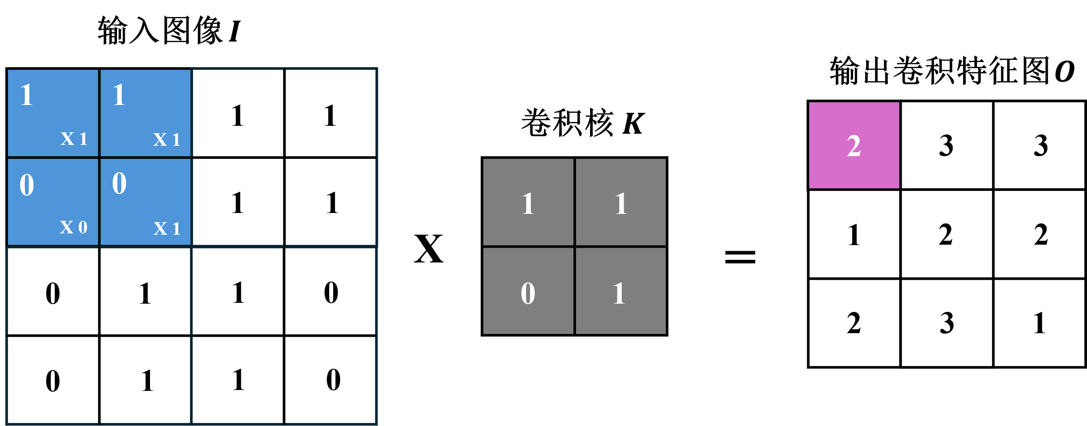
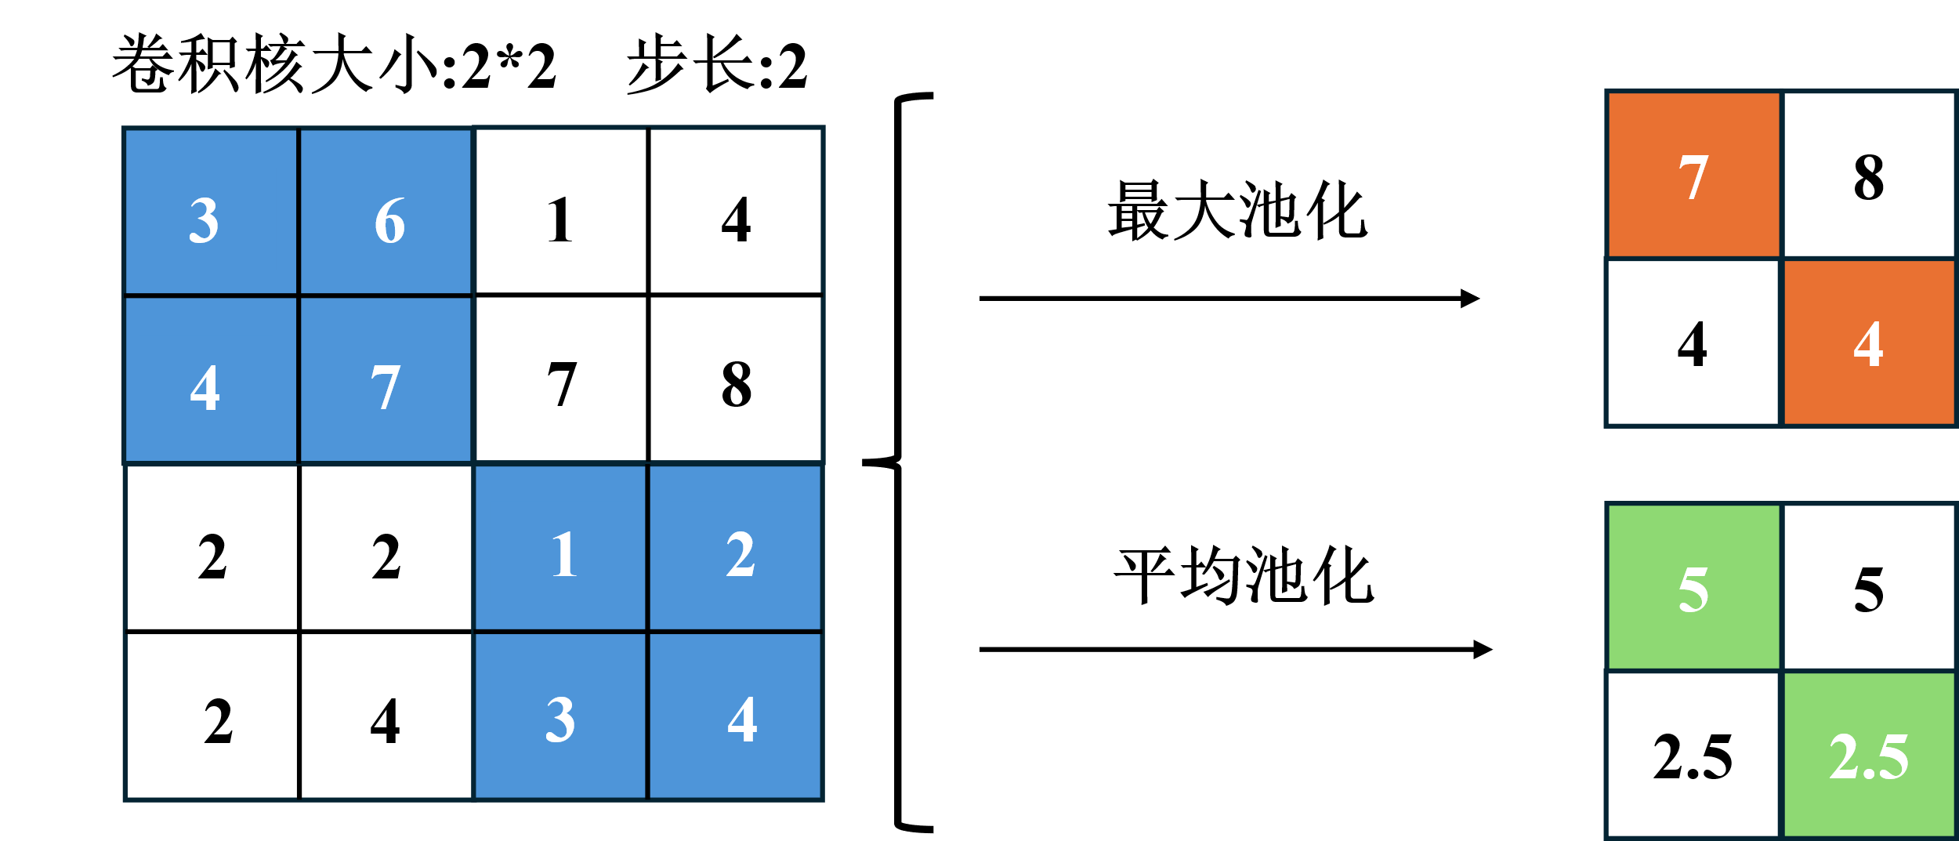
3.3.2 卷积神经网络

Slide 16
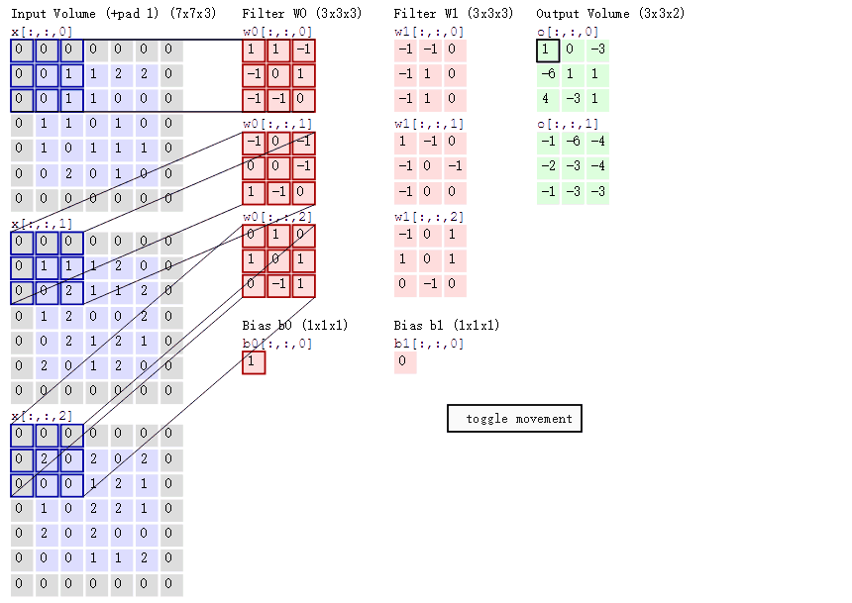
3.3.2 卷积神经网络

Slide 17












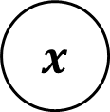


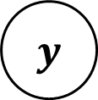










3.3.3 循环神经网络
输出层
$$y$$
$$y_{t−1}$$
$$y_{t}$$
$$y_{t+1}$$
$$V$$
$$V$$
$$V$$
$$V$$
$$W$$
$$h$$
展开
$$h_{t−2}$$
$$h_{t−1}$$
$$h_{t}$$
$$h_{t+1}$$
隐藏层
RNN
Cell
=
RNN
Cell
RNN
Cell
RNN
Cell
$$W$$
$$W$$
$$W$$
$$W$$
$$U$$
$$U$$
$$U$$
$$U$$
输入层
$$x$$
$$x_{t−1}$$
$$x_{t}$$
$$x_{t+1}$$
循环神经网络RNN使用隐藏层参数共享的方式对上一个时间步的关键信息进行记忆，并应用到当前时刻的神经元输出计算中，允许信息在网络中循环传递。

Slide 18
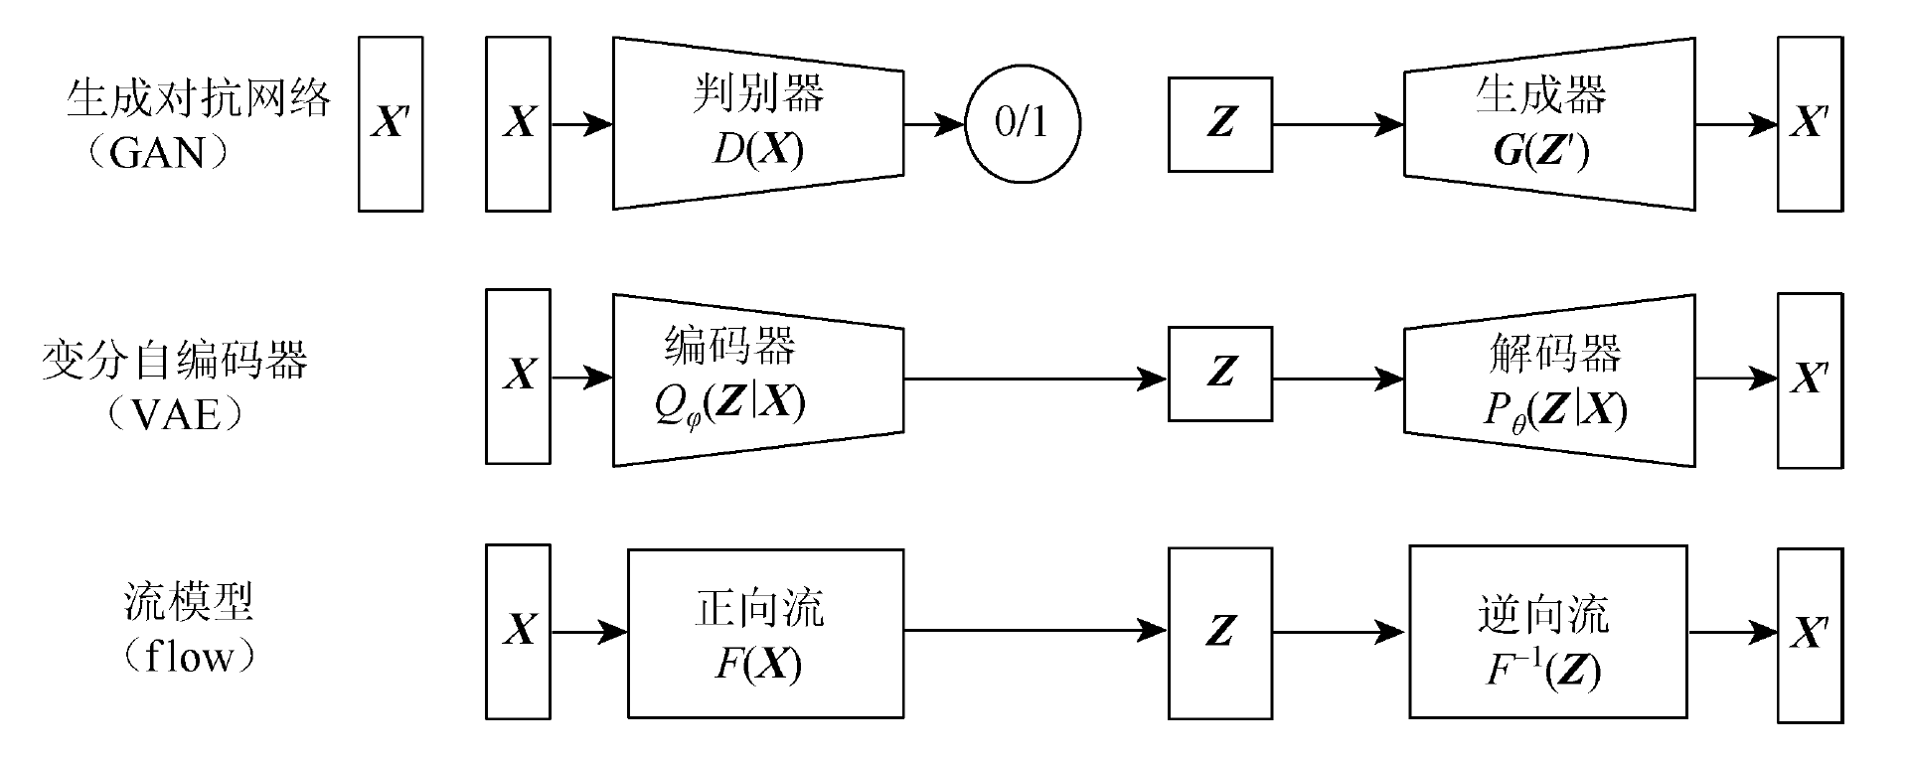
3.3.4 深度生成网络
深度生成网络通过训练从大量数据样本中学习先验知识，构建神经网络模型拟合复杂数据的潜在分布，实现对数据样本高维特征的分析与建模。

Slide 19
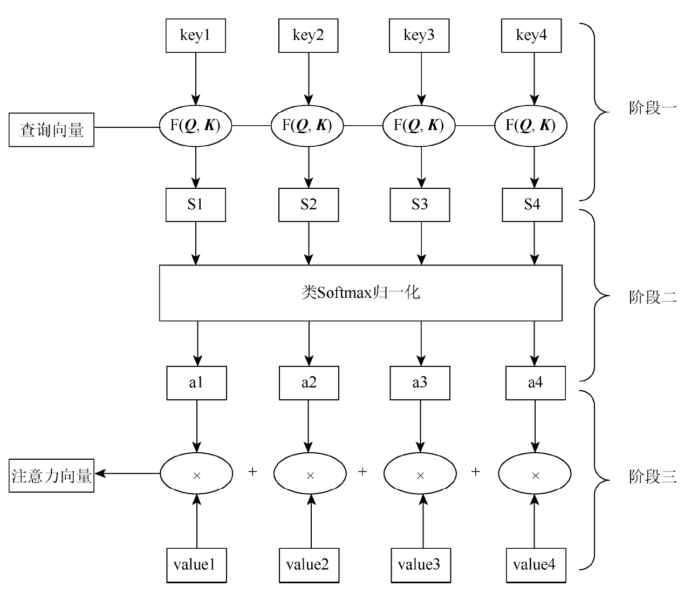

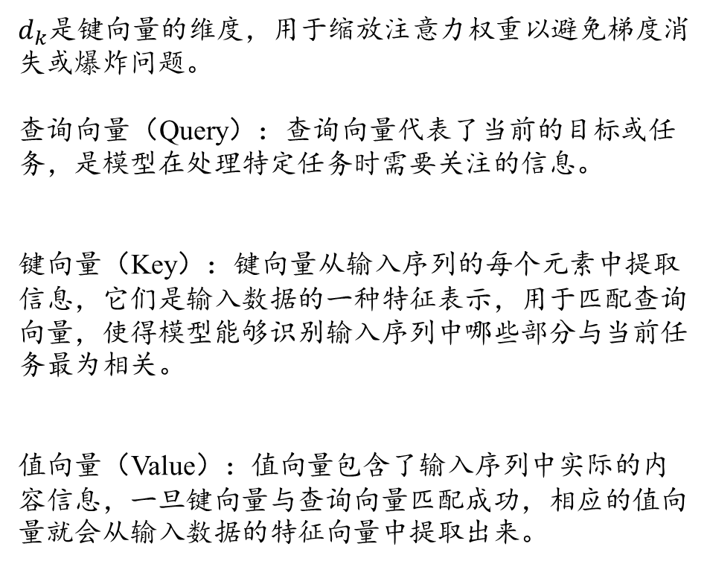
3.3.5 注意力机制网络
$$Attention\left(Q,K,V\right)=Softmax\left(\frac{QK^{T}}{\sqrt{d_{k}}}\right)V$$
$d_{k}$是键向量的维度，用于缩放注意力权重以避免梯度消失或爆炸问题。
查询向量（Query）：查询向量代表了当前的目标或任务，是模型在处理特定任务时需要关注的信息。
键向量（Key）：键向量从输入序列的每个元素中提取信息，它们是输入数据的一种特征表示，用于匹配查询向量，使得模型能够识别输入序列中哪些部分与当前任务最为相关。
值向量（Value）：值向量包含了输入序列中实际的内容信息，一旦键向量与查询向量匹配成功，相应的值向量就会从输入数据的特征向量中提取出来。

Slide 20
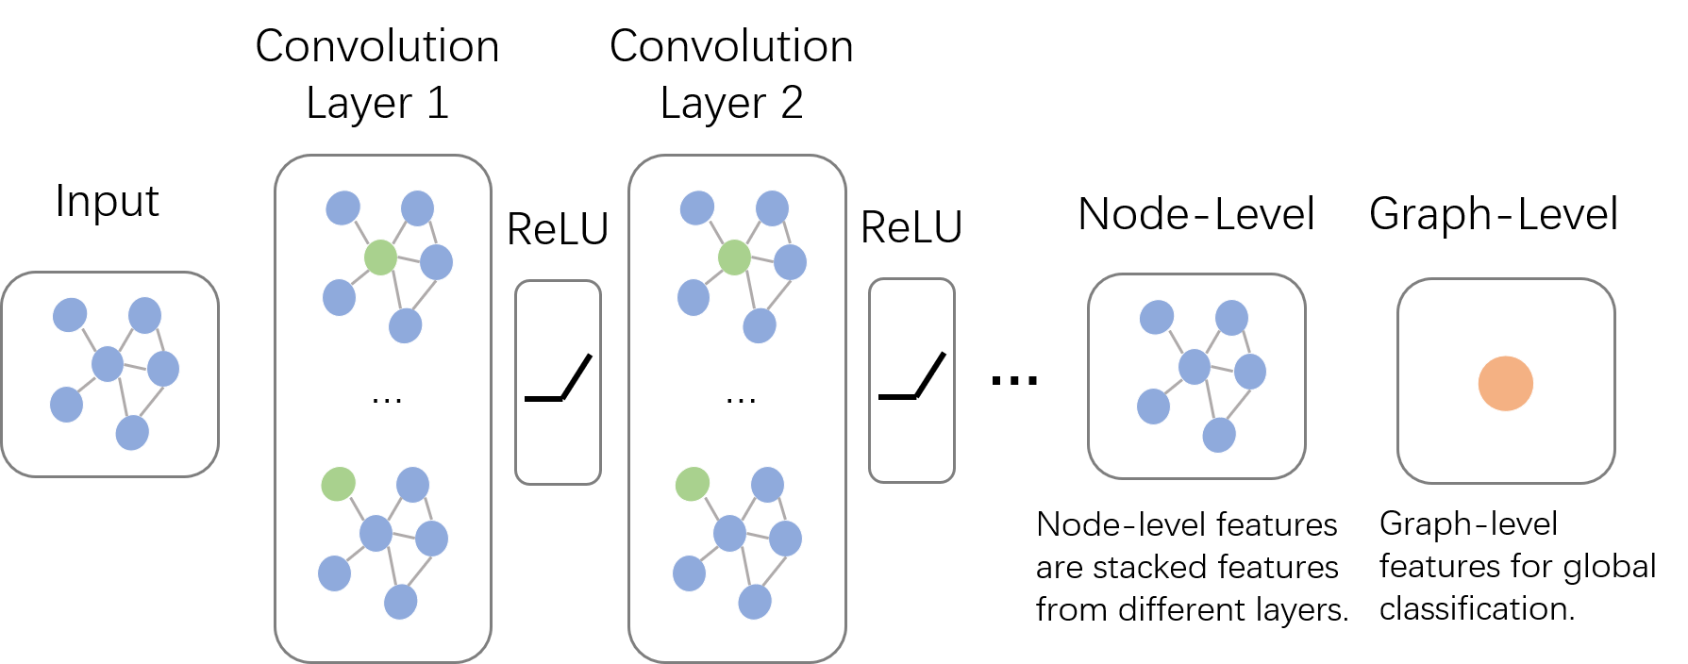
3.3.6 图神经网络
图神经网络（Graph Neural Network，GNN）是指使用神经网络来学习图结构数据，提取和发掘图结构数据中的特征和模式。

Slide 21
3.4 常用深度学习框架

Slide 22

3.4.1 PyTorch
PyTorch是一个由Facebook人工智能研究团队开发的开源深度学习框架，旨在简化深度学习模型的设计、训练以及部署的全过程，为用户提供了一个便捷且高效的开发环境。
动态计算图
灵活性与易用性
社区支持
PyTorch使用动态计算图，允许在运行时构建计算图，提供灵活性。
其易用性使得研究人员和开发者可以快速实验新想法。
拥有强大的社区支持，便于用户获取帮助和资源。

Slide 23


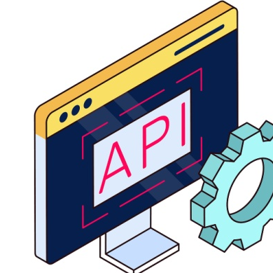

3.4.2 TensorFlow
TensorFlow是一个由Google开发的开源机器学习框架，广泛用于构建和部署机器学习模型。
强大的计算图
TensorFlow提供了强大的计算图功能，适合构建复杂的神经网络。
01
丰富的API
拥有丰富的API，方便用户进行各种深度学习任务。
分布式训练支持
02
支持分布式训练，适合大规模数据和模型的训练。
03

Slide 24

3.4.3 Keras
Keras是由纯Python编写而成的高层神经网络API，能够运行在TensorFlow、CNTK或Theano等框架之上，其设计初衷是提供一种易于使用且用户友好的接口，不用过多关注底层细节，让开发者能够轻松构建和验证不同深度学习模型
高层神经网络API
易于使用
预训练模型支持
Keras作为高层API，简化了神经网络的构建和训练过程。
其简洁的接口设计使得深度学习模型的搭建变得容易。
支持多种预训练模型，便于迁移学习和快速应用。

Slide 25
3.5 深度学习应用领域

Slide 26
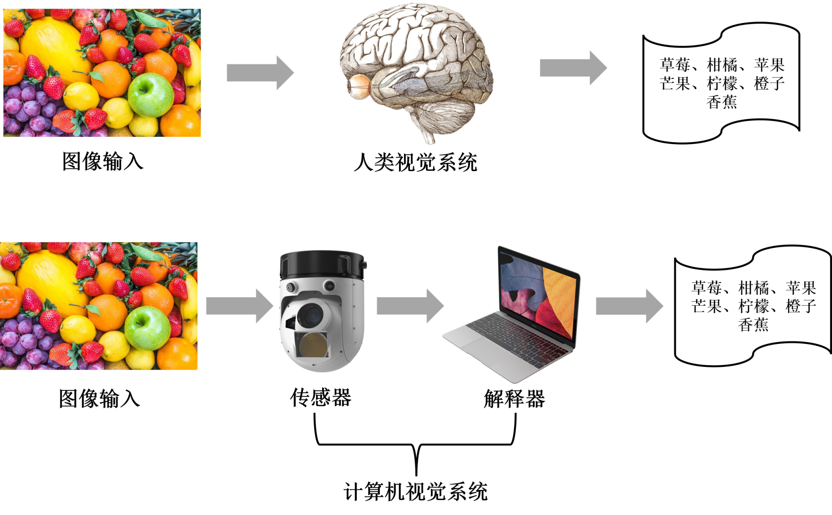
3.5.1 计算机视觉
计算机视觉（Computer Vision，CV）的研究目标是使计算机像人通过视觉观察、分析、理解物理真实世界，提升自主适应环境的能力进而实现各种智能化决策。

Slide 27
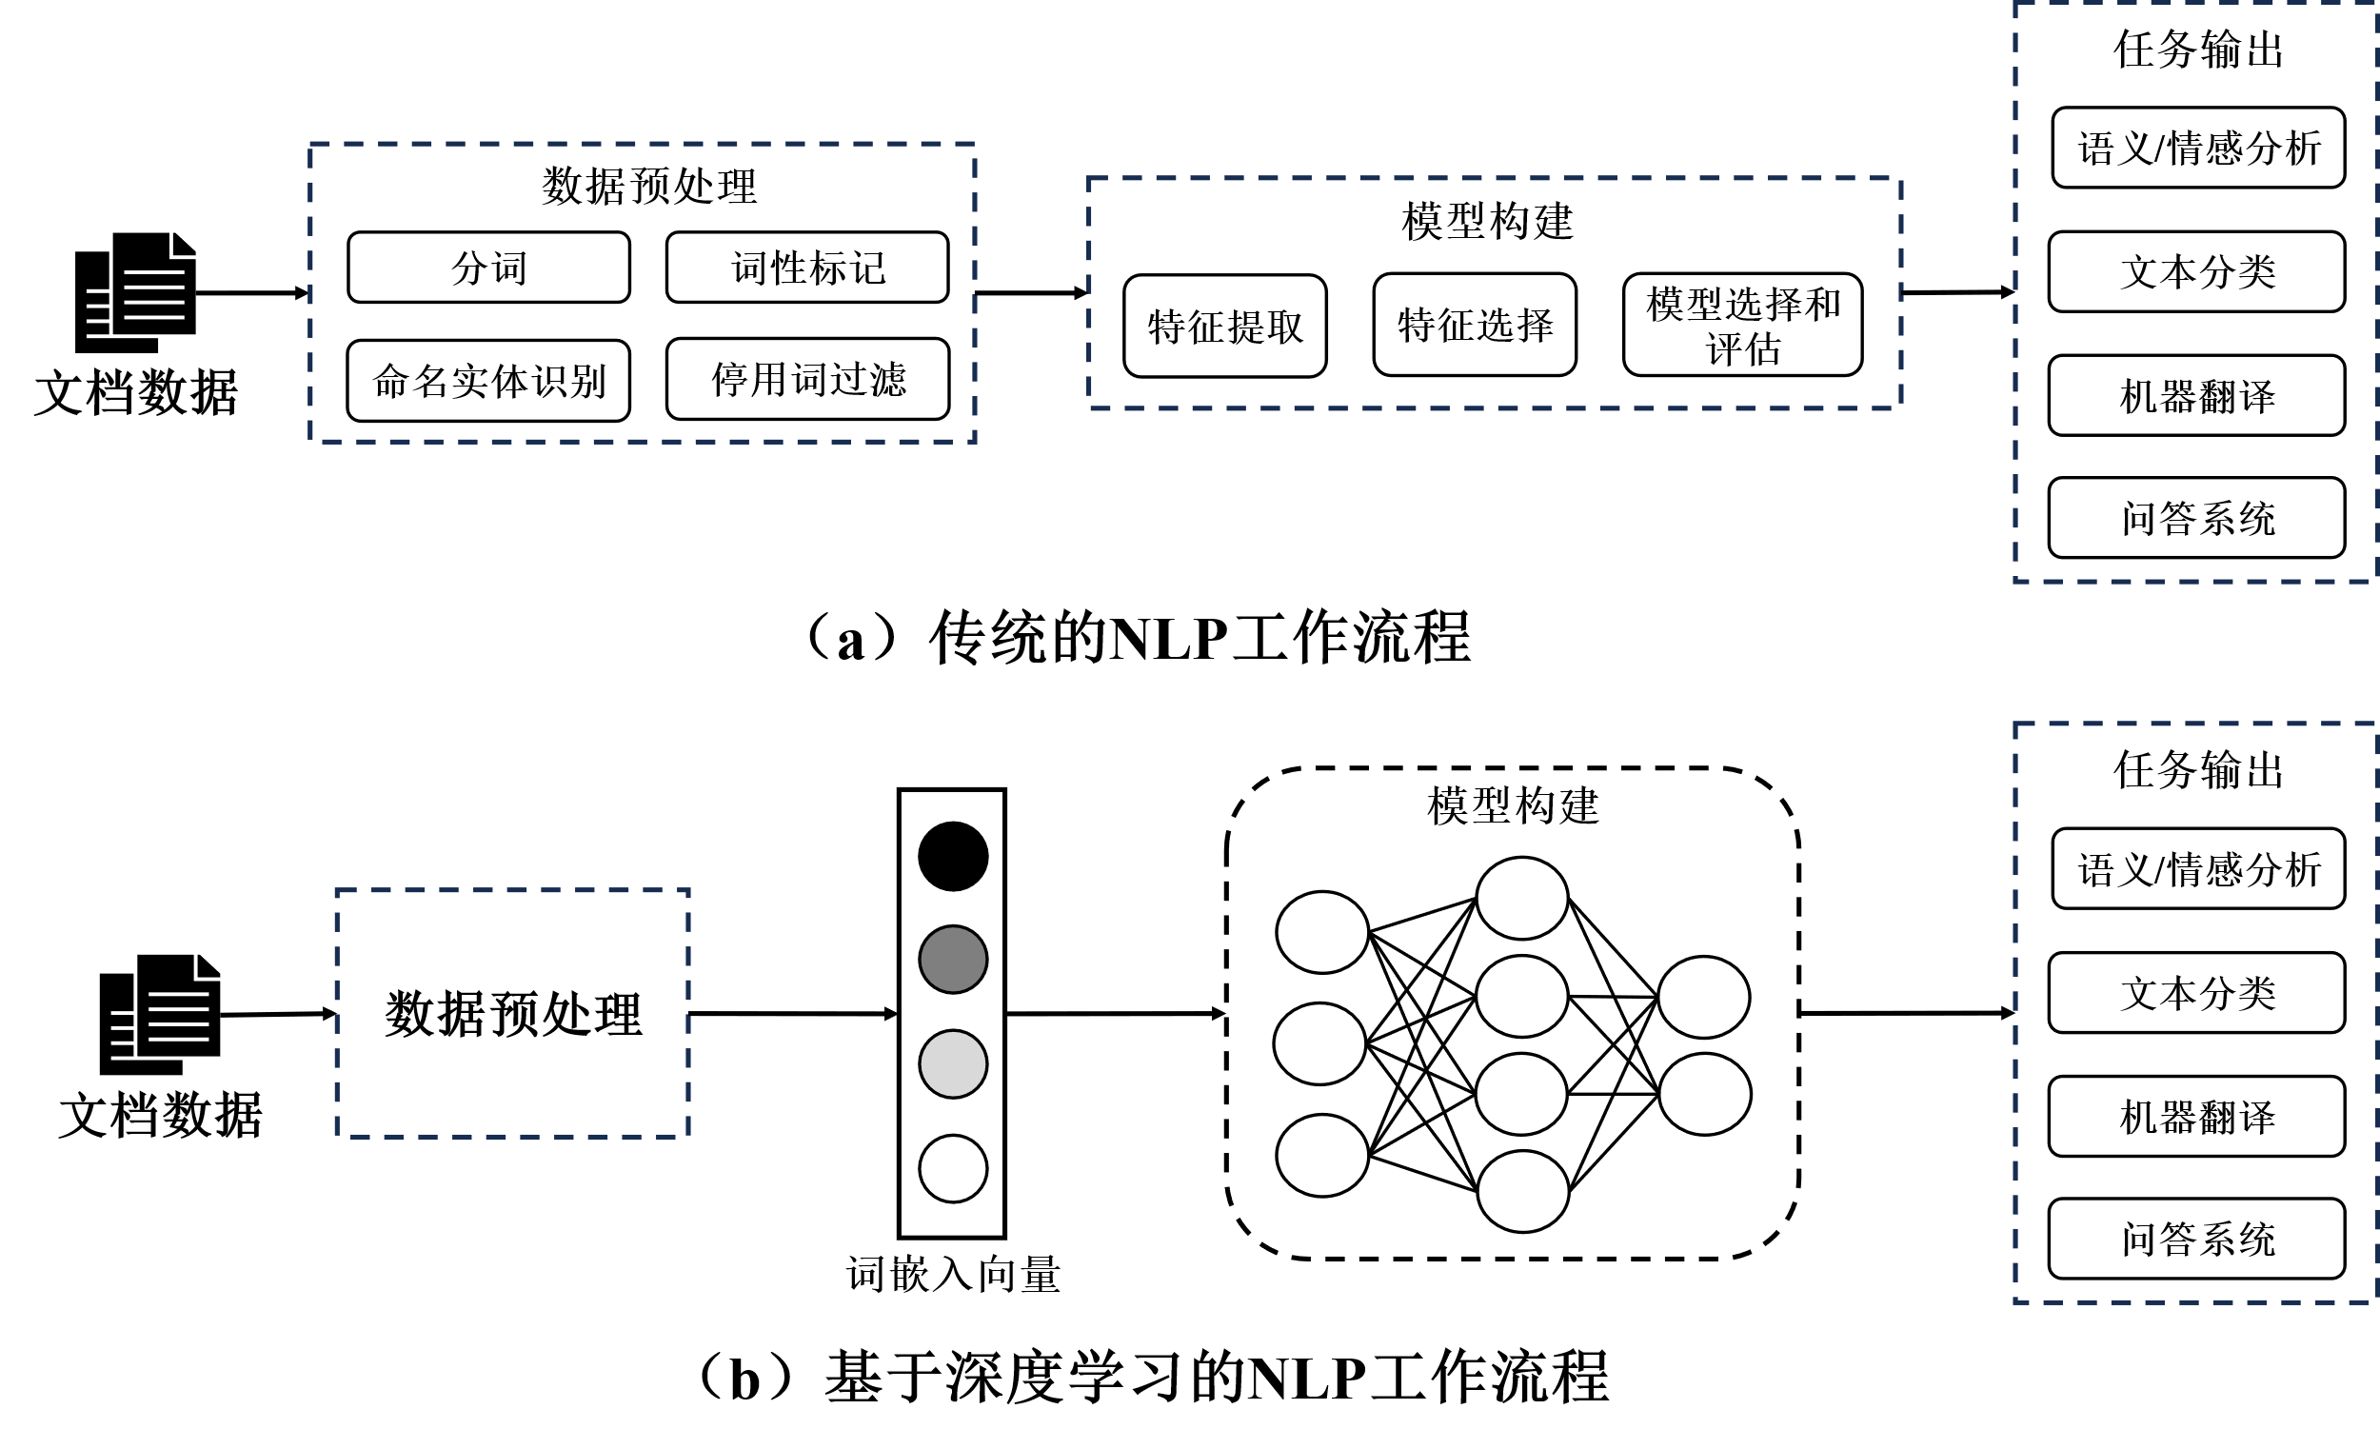
3.5.2 自然语言处理
自然语言处理（Natural language processing，NLP）是一门结合了计算机科学、人工智能和语言学的交叉学科，旨在使计算机能够理解、解释和生成人类语言，常应用于文本分类、命名实体识别、机器翻译、情感分析以及知识问答等业务。

Slide 28
















3.5.3 多智能体优化
联合行动
$$A_{t}$$
$$A_{t}^{1}$$
$$A_{t}^{2}$$
$$A_{t}^{3}$$
$$π_{j}$$
$$π_{j}$$
$$⋯$$
$$π_{j}$$
环境
智能体1
智能体2
智能体N
$$S_{t+1}$$
所有状态集合
$$S_{t}$$
$$R_{t+1}$$
反馈
$$R_{t}^{2}$$
$$R_{t}^{3}$$
$$R_{t}^{1}$$
多智能体优化（Multi-Agent Optimization）是一种在复杂系统中应用的优化策略，受到自然界中生物群聚行为的启发，建立协同优化数学模型，以探索最优的群体智能决策，有效解决控制领域的实际问题。

Slide 29
3.6 课后习题

Slide 30
3.6 课后习题：PyTorch搭建简单的线性回归模型
import torch
import torch.nn as nn
import torch.optim as optim
# 准备数据
# 输入数据
x = torch.tensor([[1.0], [2.0], [3.0], [4.0]])
# 目标数据
y = torch.tensor([[2.0], [4.0], [6.0], [8.0]])
# 定义模型
class LinearRegression(nn.Module):
def __init__(self):
super(LinearRegression, self).__init__()
# 定义一个全连接层，输入维度为1，输出维度为1
self.linear = nn.Linear(1, 1)
def forward(self, x):
# 前向传播，将输入数据传入全连接层
return self.linear(x)
# 初始化模型
model = LinearRegression()
# 定义损失函数
criterion = nn.MSELoss()

Slide 31
3.6 课后习题：PyTorch搭建简单的线性回归模型
# 定义优化器
optimizer = optim.SGD(model.parameters(), lr=0.01)
# 训练模型
num_epochs = 1000
for epoch in range(num_epochs):
# 前向传播
outputs = model(x)
# 计算损失
loss = criterion(outputs, y)
# 反向传播
optimizer.zero_grad()
loss.backward()
optimizer.step()
# 每训练100轮输出一次损失
if (epoch+1) % 100 == 0:
print('Epoch [{}/{}], Loss: {:.4f}'.format(epoch+1, num_epochs, loss.item()))
# 测试模型
# 输入新数据
test_x = torch.tensor([[5.0]])
# 使用训练好的模型进行预测
predicted = model(test_x)
# 打印预测结果
print('Predicted value: {:.2f}'.format(predicted.item()))

Slide 32
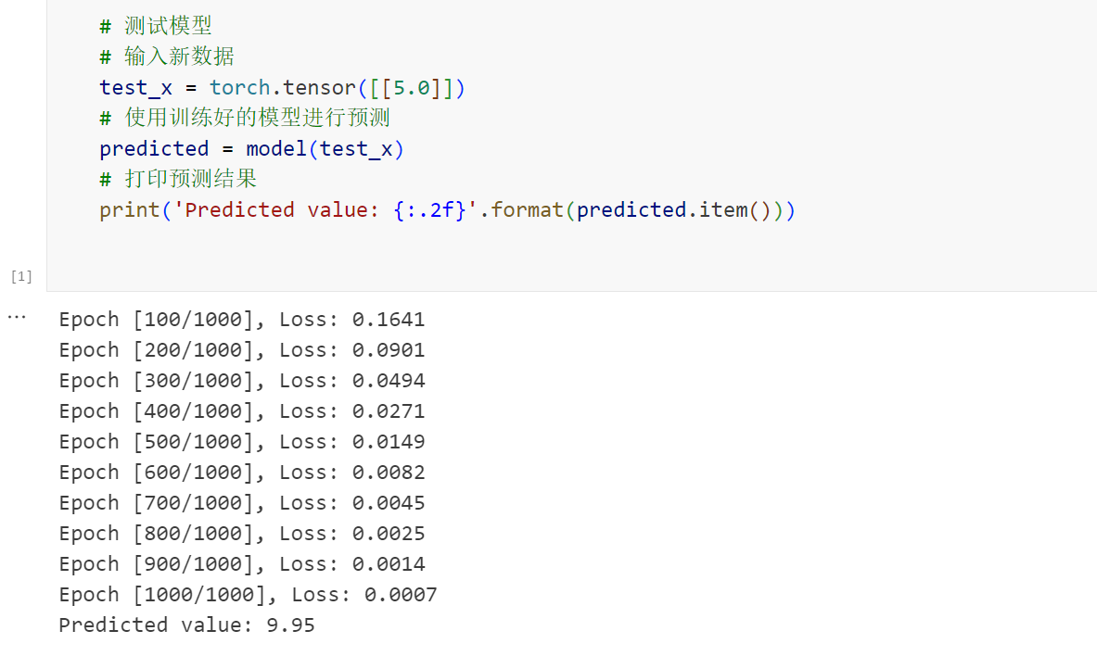
3.6 课后习题：PyTorch搭建简单的线性回归模型

Slide 33
3.6 课后习题：TensorFlow实现手写数字识别
import tensorflow as tf
# 加载数据集
mnist = tf.keras.datasets.mnist
(x_train, y_train), (x_test, y_test) = mnist.load_data()
# 数据预处理
x_train, x_test = x_train / 255.0, x_test / 255.0
# 构建神经网络模型
model = tf.keras.models.Sequential([
# 将输入层展平
tf.keras.layers.Flatten(input_shape=(28, 28)),
# 添加全连接隐藏层，使用ReLU激活函数
tf.keras.layers.Dense(128, activation='relu'),
# 添加 Dropout 层，减少过拟合
tf.keras.layers.Dropout(0.2),
# 输出层，10个节点对应10个数字类别
tf.keras.layers.Dense(10)
])

Slide 34
3.6 课后习题：TensorFlow实现手写数字识别
# 编译模型
model.compile(optimizer='adam',
loss=tf.keras.losses.SparseCategoricalCrossentropy(from_logits=True),
metrics=['accuracy'])
# 训练模型
model.fit(x_train, y_train, epochs=5)
# 评估模型
model.evaluate(x_test, y_test, verbose=2)

Slide 35
3.6 课后习题：Keras搭建单层神经网络
import numpy as np
from keras.models import Sequential
from keras.layers import Dense, Activation
from keras.utils.vis_utils import plot_model
# 创建Sequential模型
model = Sequential()
# 添加一个全连接层，输入维度为500，输出维度为1
model.add(Dense(1, input_dim=500))
# 添加sigmoid激活函数层
model.add(Activation(activation='sigmoid'))
# 编译模型，使用rmsprop优化器、二元交叉熵损失函数和准确率指标
model.compile(optimizer='rmsprop', loss='binary_crossentropy', metrics=['accuracy'])

Slide 36
3.6 课后习题：Keras搭建单层神经网络
# 生成随机数据作为训练集
data = np.random.random((1000, 500))
# 生成随机标签作为训练集标签，标签取值为0或1
labels = np.random.randint(2, size=(1000, 1))
# 计算模型在训练前的损失值和准确率
score = model.evaluate(data, labels, verbose=0)
print("训练前：", list(zip(model.metrics_names, score)))
# 使用训练集训练模型，共进行10轮训练，每批次32个样本
model.fit(data, labels, epochs=10, batch_size=32, verbose=0)
# 计算模型在训练后的损失值和准确率
score = model.evaluate(data, labels, verbose=0)
print("训练后：", list(zip(model.metrics_names, score)))
# 可视化模型结构并保存为图片
plot_model(model, to_file='s1.png', show_shapes=True)

